Slide 1
程序设计基础 第 2 次 上 机
陈超
清华大学软件学院
Tel: 13593260961
Email: thss15_chenc@163.com

Slide 2
主要内容
一、代码调试
二、内容预告

Slide 3
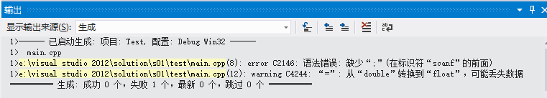
编译错误与警告
#define _CRT_SECURE_NO_WARNINGS
#include <stdio.h>
int main()
{
double a, b;
scanf("%lf", &a)
scanf("%lf", &b);
float t;
if (a > b)
{
t = a;
a = b;
b = t;
}
printf("%lf %lf", a, b);
}
error:导致编译不通过，必须解决
warning:编译可以通过，但可能
会导致一些问题，应当考虑

Slide 4

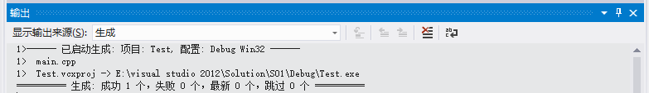
编译错误与警告
#include <stdio.h>
int main()
{
double a, b;
scanf("%lf", &a);
scanf("%lf", &b);
double t;
if (a > b)
{
t = a;
a = b;
b = t;
}
printf("%lf %lf", a, b);
}
遇到错误或警告，可以通过查看
MSDN、搜索（Google等）解决。

Slide 5
为什么要代码调试？
如同所有的人类创造物一样，计算机程序通常不够完善。其代码可能包含各种类型的错误。错误可以是语法错误、语义错误或逻辑错误。
利用代码调试工具可以观察程序的运行时行为，并可快速确定错误的位置。

Slide 6
简单代码调试
一、调试界面
二、开始调试
三、单步执行
四、查看调试数据
五、断点使用
六、停止调试

Slide 7
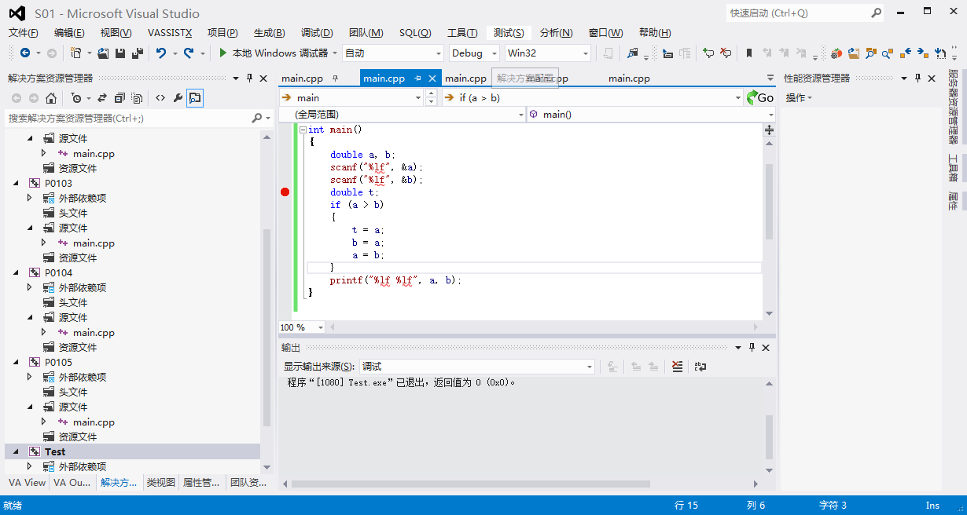
一、调试界面
“本地Window调试器”
断点：让调试器暂停应用程序
的执行在确定点的信号
在该区域处直接点击，即可在
对应代码行位置添加一个断点

Slide 8
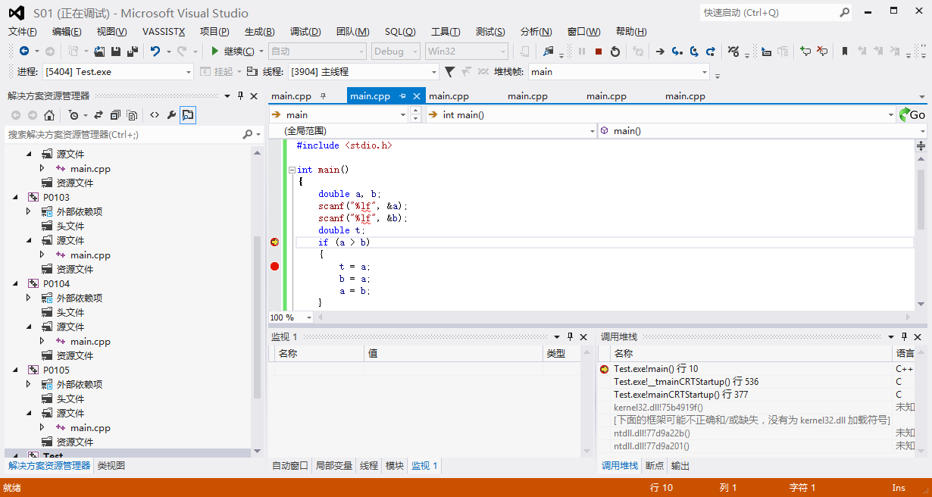
调试界面
工具栏：“逐语句”、“逐过程”、“退出”
工具栏：“全部中断”、“停止调试”、“重新启动”
调用堆栈：显示程序的
堆栈调用关系
监视窗口：包含自动窗口、局部变量
、线程、模块、监视1等，可以查看
变量的值

Slide 9
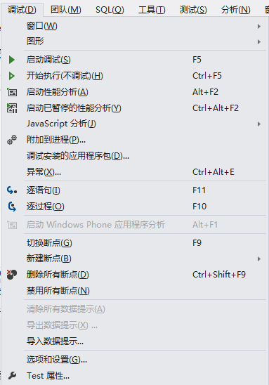
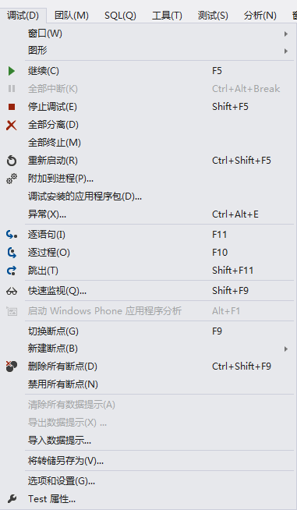
调试界面
调试前：调试菜单
调试后：调试菜单
等价“本地Window调试器”

Slide 10
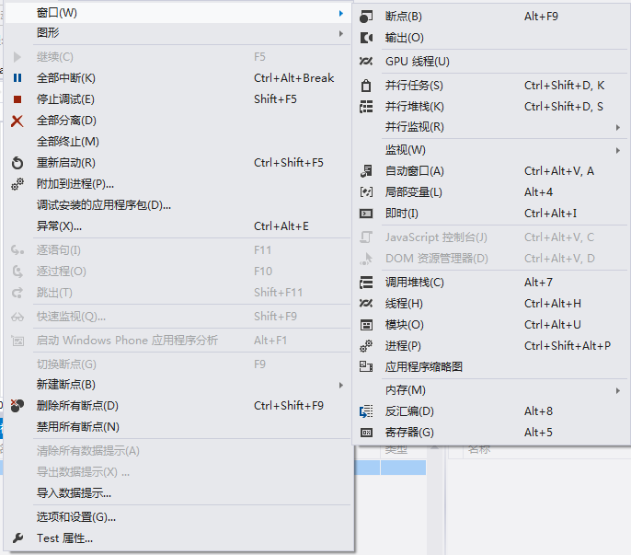
调试界面
调试后：调试菜单 -> 窗口，显示高级调试窗口

Slide 11
二、开始调试
三种启动调试方式：
选择 调试，启动调试 (键盘：F5)。 | 您的应用程序开始然后运行直到： 调试器到达断点 您在中选择 调试 菜单的 停止调试 异常出现 程序结束
选择 调试，逐语句 (键盘：F11) 或 调试，逐过程 (键盘：F10)。 | 您的应用程序开始然后中断在第一行。
在源窗口中，选择可执行代码行并在右键菜单中选择 运行到光标处。 | 您的应用程序启动并运行，直到到达断点或光标位置

Slide 12
“启动调试”
步骤二：点击“本地Window调试器”或
点击调试菜单下的“启动调试”或F5
步骤一：先设置断点

Slide 13
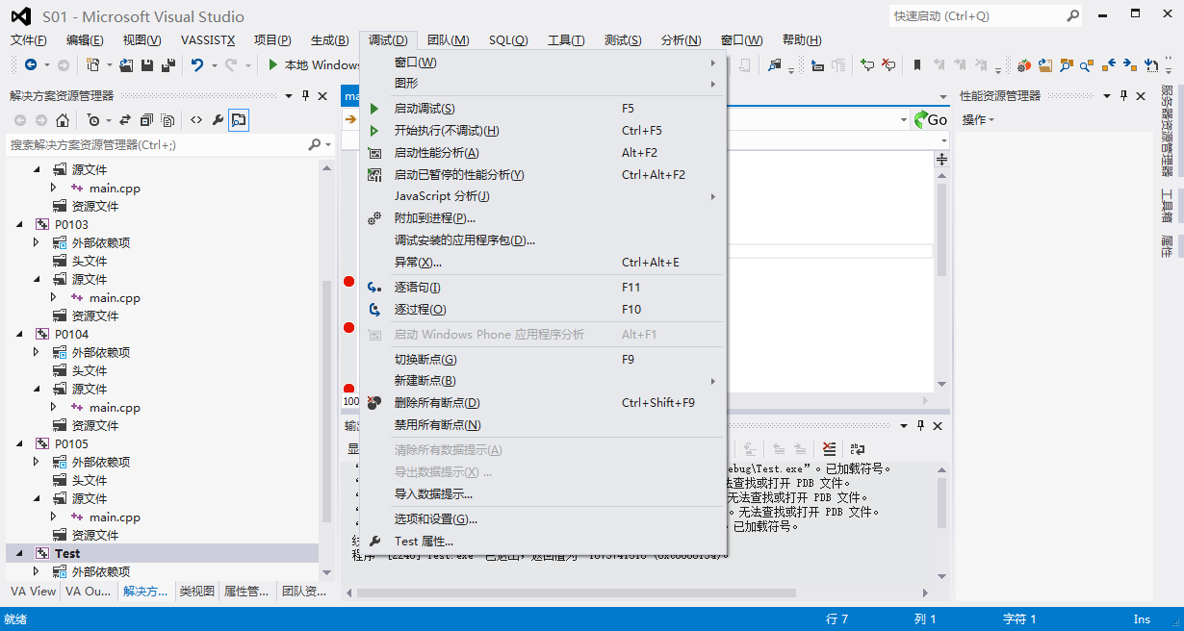
“逐语句”或“逐过程”
点击调试菜单下的“逐语句”或“逐过程”

Slide 14
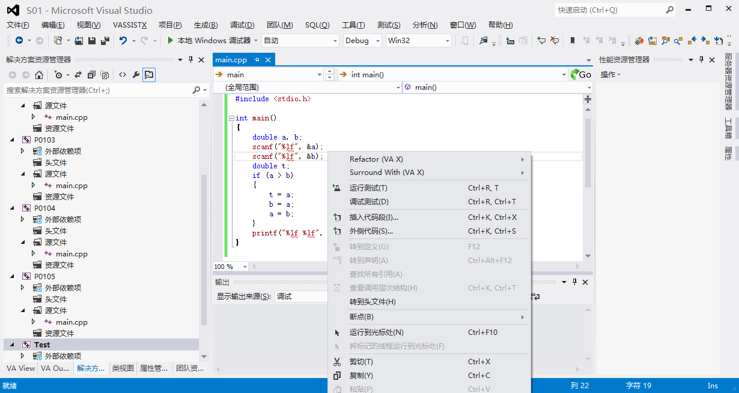
“运行到光标处”
在代码行处右键单击，点击菜单
下的“运行到光标处”

Slide 15
三、单步执行
“单步执行”是最常见的调试过程之一。 “单步执行”即一次执行一行代码。 当暂停执行时，例如运行调试器附加到断点时，可以使用以下三个调试 菜单命令逐句通过代码：
菜单命令 | 键盘快捷键 | 描述
逐语句 | F11 | 如果某一行包含函数调用，“逐语句”仅执行调用本身，然后在函数内的第一个代码行处停止。 否则，单步执行 执行下一条语句。
逐过程 | F10 | 如果某一行包含函数调用，逐过程 执行调用函数，则暂停在代码在第一行调用函数。 否则，单步执行 执行下一条语句。
跳出 | Shift+F11 | “跳出”将一直执行代码，直到函数返回，然后在调用函数中的返回点处中断。

Slide 16
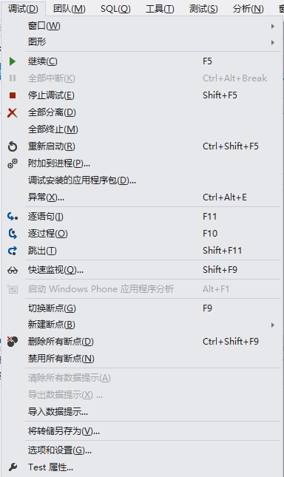

单步执行
点击调试菜单
调试工具栏

Slide 17
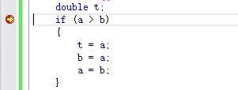
四、查看调试数据
数据提示
把鼠标放在要查看的变量上
单击变量旁边的“ ”展开变量内容
把鼠标放在变量“a”上即可查看“a”的值

Slide 18
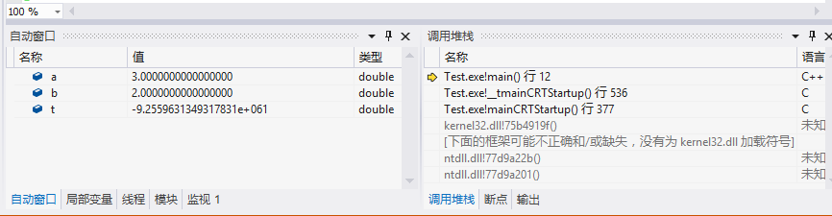
查看调试数据
自动窗口
“自动”窗口显示在当前代码行和上一代码行中使用的变量
点击“自动窗口”

Slide 19
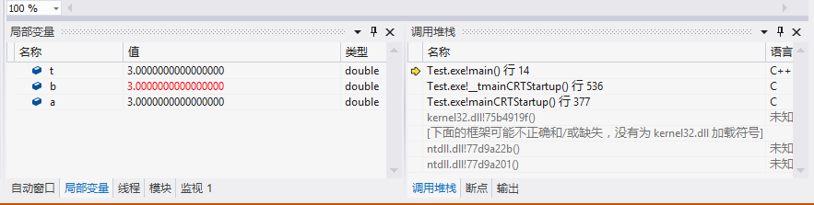
查看调试数据
局部变量窗口
“局部变量”窗口显示对于当前上下文或范围来说位于本地的变量。通常，这是当前正在执行的过程或函数。调试器自动填充此窗口。
点击切换“局部变量”

Slide 20
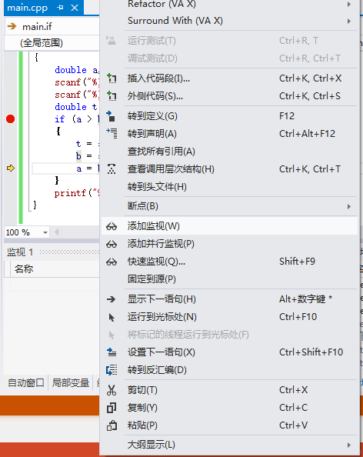
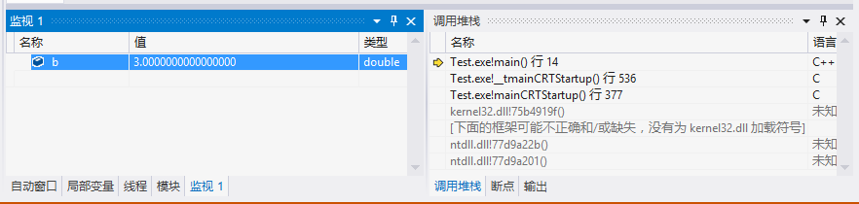
查看调试数据
监视窗口
在“监视”窗口中可以添加要监视其值的变量。此外，还可以添加调试器所能识别的任何有效表达式。
步骤二：选中变量，右键单击 -> “添加监视”
步骤一：点击切换“监视1”

Slide 21
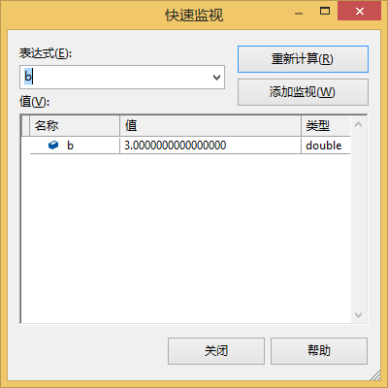
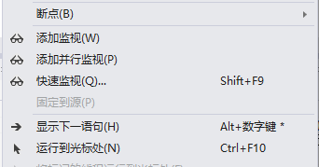
查看调试数据
快速监视窗口
“快速监视”每次只能显示一个变量或表达式。如果需要快速查看变量或表达式而不想打开“监视”窗口，则可以使用“快速监视”。
快捷键：Shift + F9
选中变量，右键单击 -> “快速监视”

Slide 22
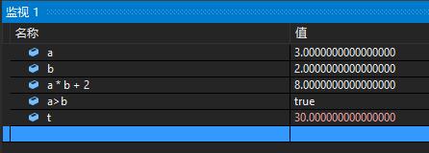
查看调试数据
监视窗口其它功能
监视窗口中可以输入表达式
可以在监视窗口中改变变量的值，继续调试

Slide 23
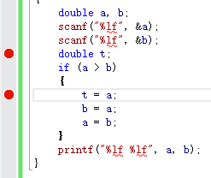
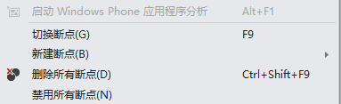
五、断点使用
设置断点
方法1：在源窗口中，左键单击要设置断点的那行可执行代码前面灰色部分
方法2：光标放在待设置断点的行，在“调试”菜单上，单击“切换断点（F9）”。

Slide 24
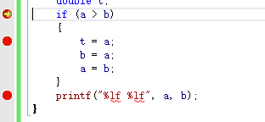
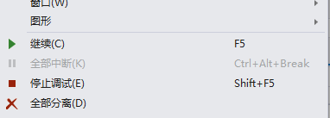

五、断点使用
断点依次执行
方法1：点击快捷菜单栏的“继续按钮”
方法2：调试菜单 -> “继续”
方法3：快捷键：F5

Slide 25
断点使用
删除断点
方法1：在源窗口中，左键单击要删除断点的那行可执行代码前面灰色部分
方法2：光标放在待设置断点的行，在“调试”菜单上，单击“切换断点（F9）”。
方法3：在“调试”菜单里，选择“删除所有断点”

Slide 26
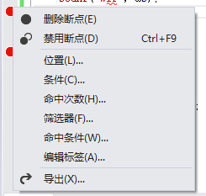
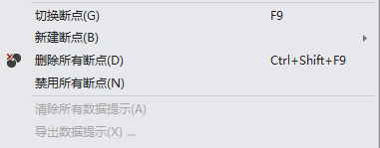
断点使用
启用或禁用断点
在源窗口，右击断点，然后单击“启用断点”或“禁用断点”。
从“调试”菜单中单击“启用/禁用所有断点”

Slide 27
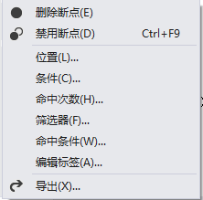
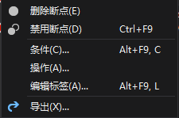
断点使用
断点高级功能
在源窗口，右击断点。
编辑断点位置
指定断点筛选器
指定命中次数
指定断点条件
VS2012
VS2015/VS2017

Slide 28
六、停止调试
在“调试”菜单上，选择“停止调试”。
在“调试工具栏”上，选择
在“调试工具栏”上，选择 重新开始调试

Slide 29
深入学习
查看MSDN帮助
https://msdn.microsoft.com/zh-cn/library/k0k771bt(v=vs.140).aspx
https://docs.microsoft.com/zh-cn/visualstudio/debugger/getting-started-with-the-debugger?view=vs-2017

Slide 30
内容预告
接下来的几周预计会涉及的内容
字符串、缓冲区、文本编码、烫烫烫
#define、#include、namespace、std
头文件、源文件、声明与定义
Notes:
先知其然，后知其所以然

Slide 31

Thanks

